Slide 1

LONDRES
Realisé par Clara et Sara

Slide 2
SOMMAIRE
La monnaie
Comment se déplacer à Londres
Les monuments
Drapeau de l’Angleterre
Les spécialités culinaire
La météo
Les célébrités

Slide 3
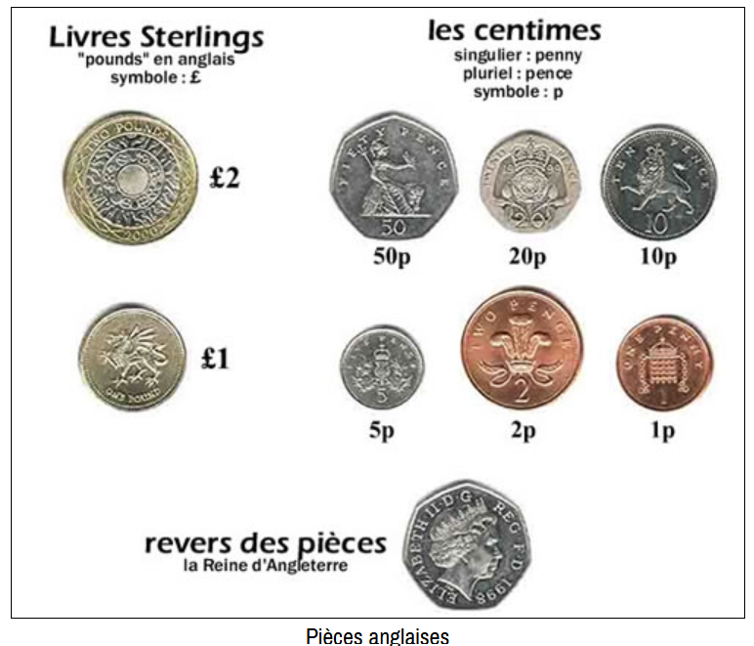
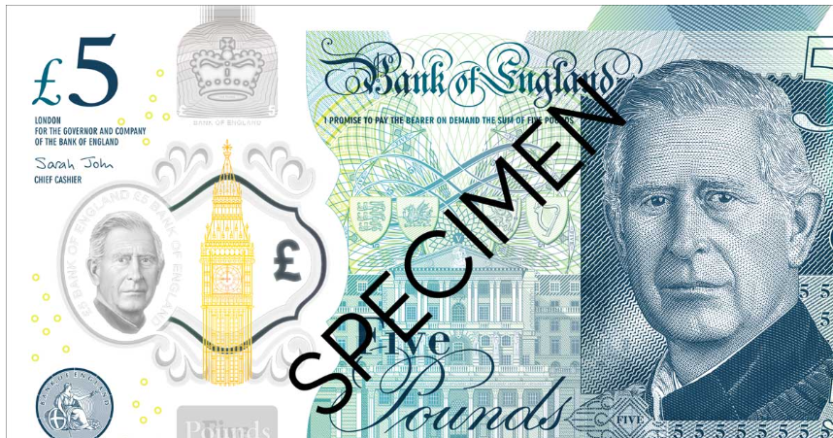
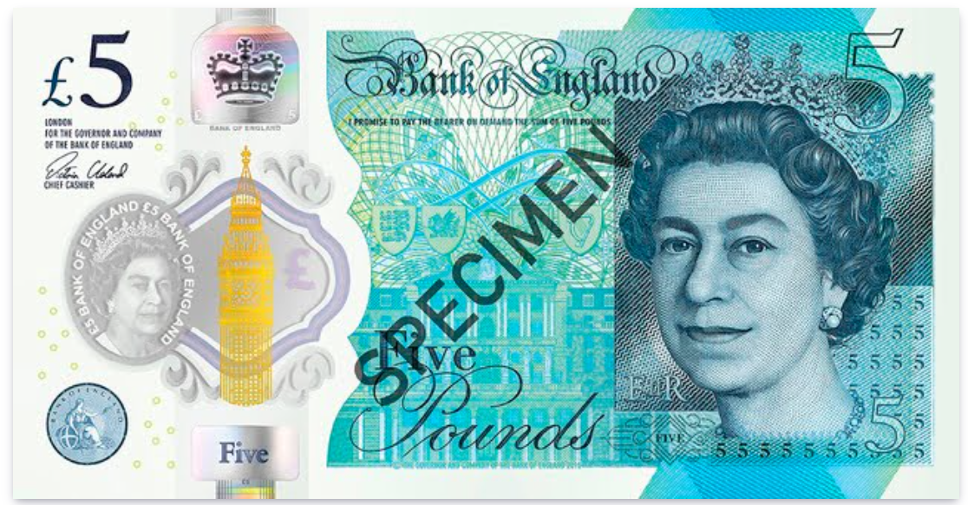
1 : La monnaie
Billet de 5 livres Sterling du
Roi Charles
Billet 5 livres Sterling de
la Reine Elisabeth
A chaque nouveau couronnement le billet change avec la nouvelle
tête du nouveau roi ou de la nouvelle reine.

Slide 4
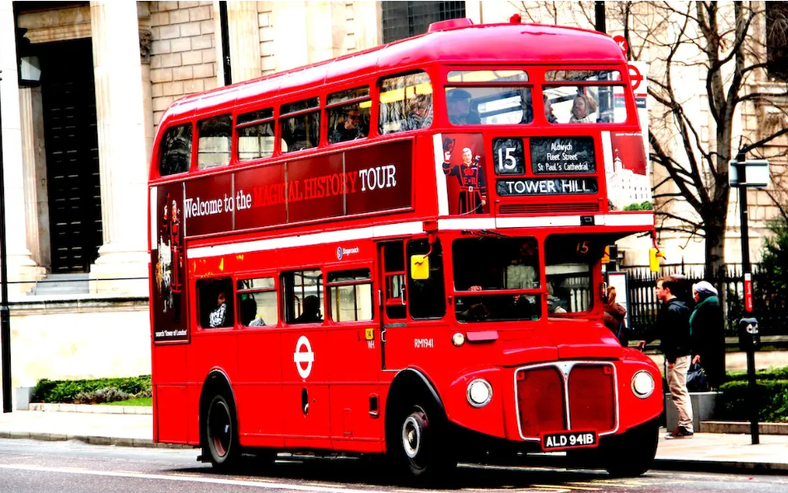
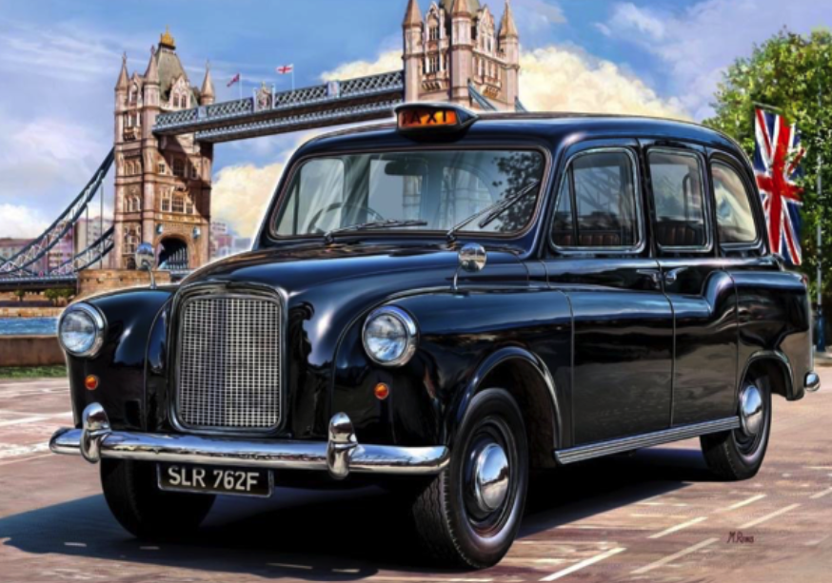
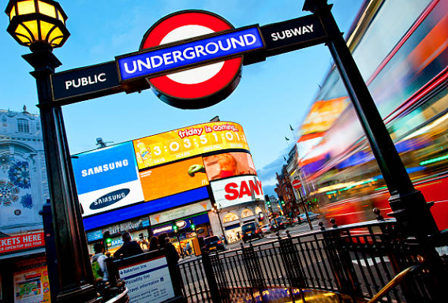
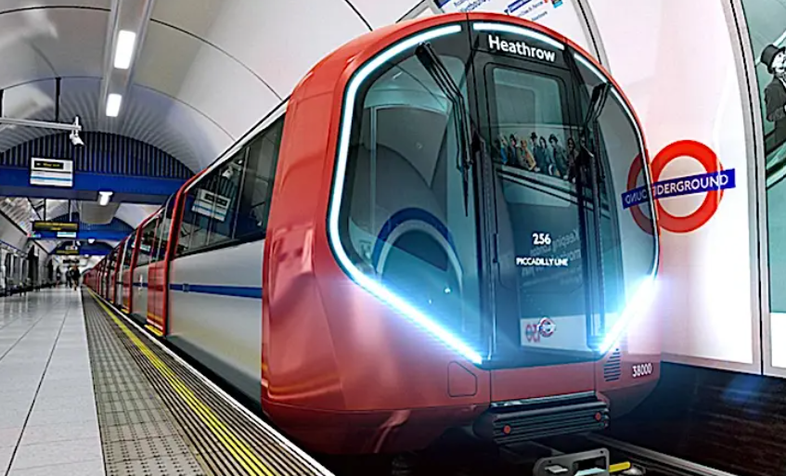
2 - Comment se déplacer à Londres
Taxi Londonien
Bus Londonien (bus rouge)
Les véhicules Londoniens ont le volant à droite et ils roulent à gauche
Metro Londonien

Slide 5

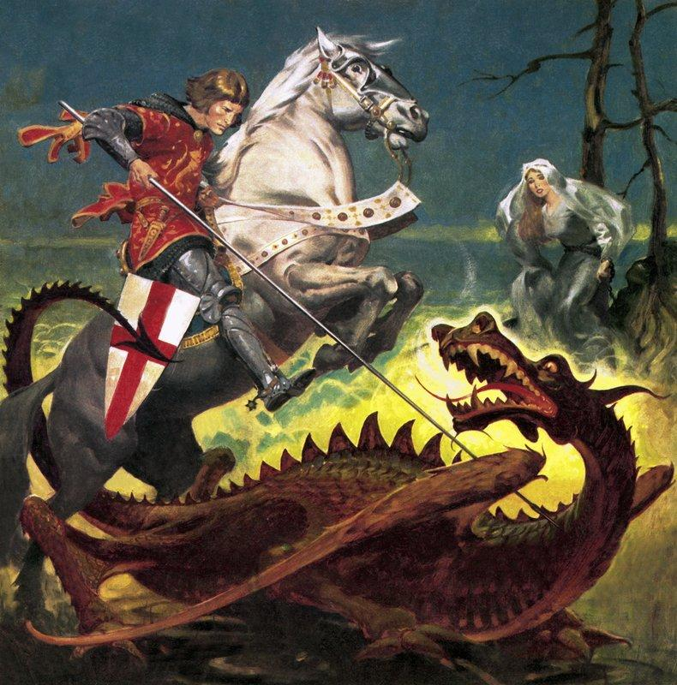
3 - Le drapeau de l’Angleterre
Le drapeau anglais est la croix de saint Georges
L’histoire du drapeau Britannique remonte à 1606.
le rouge était la couleur la plus populaire au Moyen Âge
La croix rouge évoque le règne du Christ qui a racheté l'humanité par son Sang, donc l'autorité de l'Église.

Slide 6
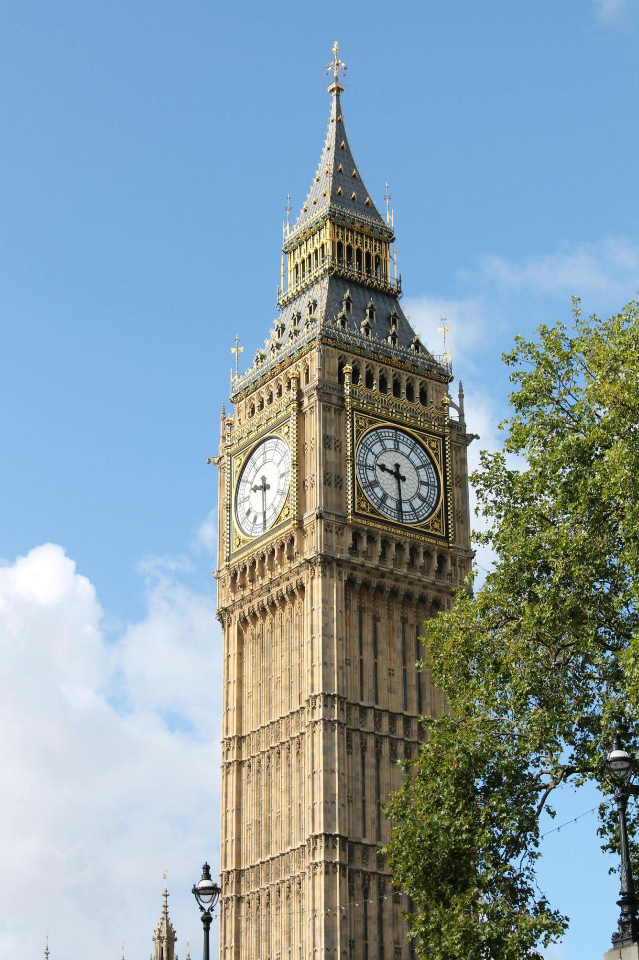
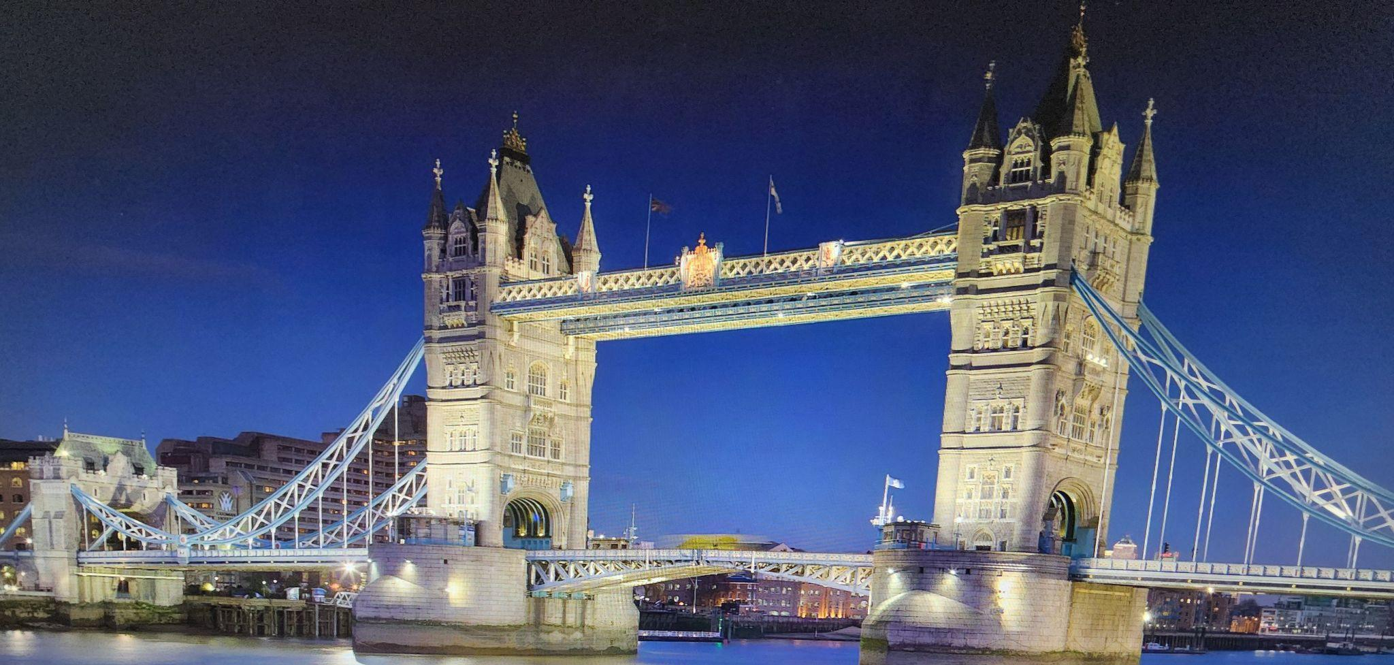
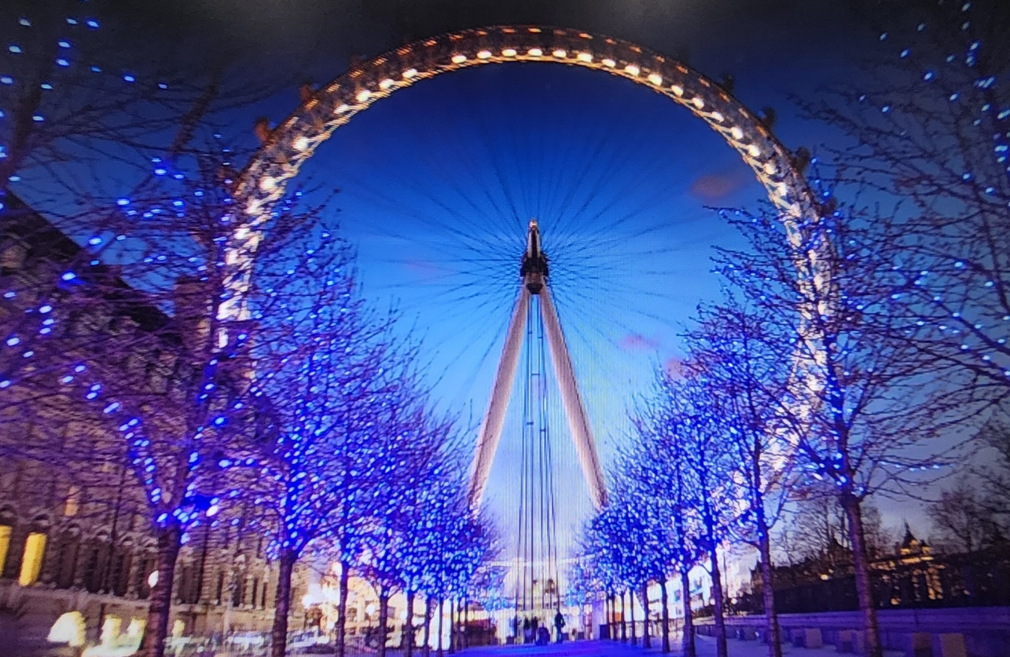
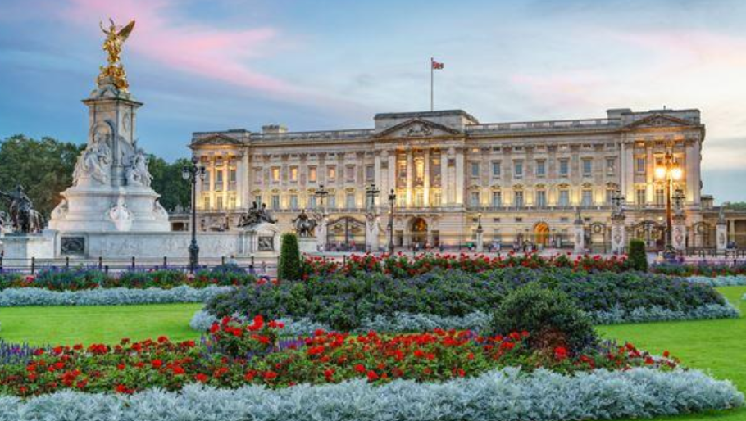
4 - Les monuments
Big Ben
Tower Bridge
London Eyes
Buckingham
Palace

Slide 7
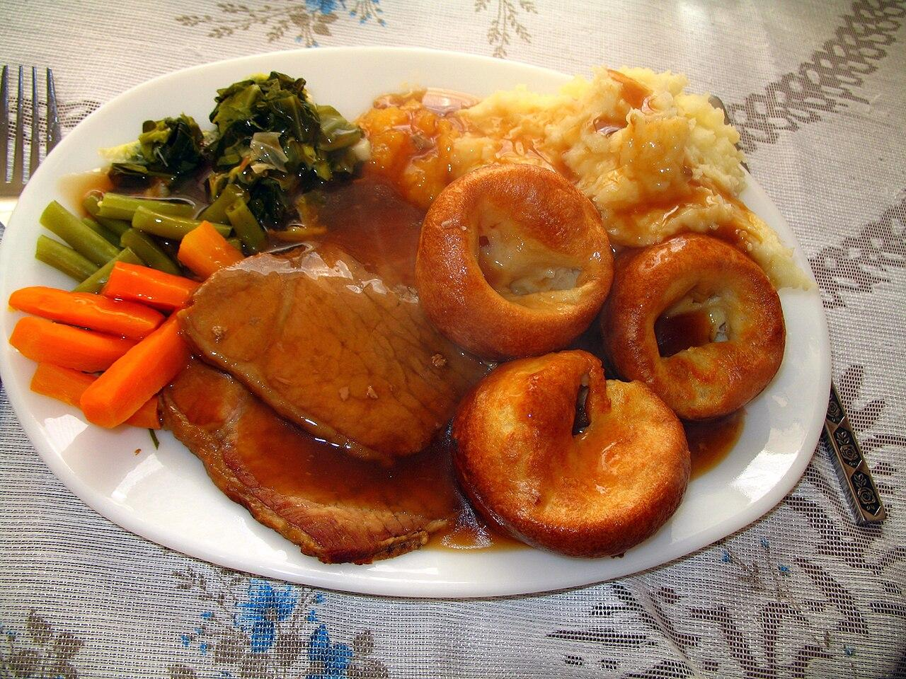
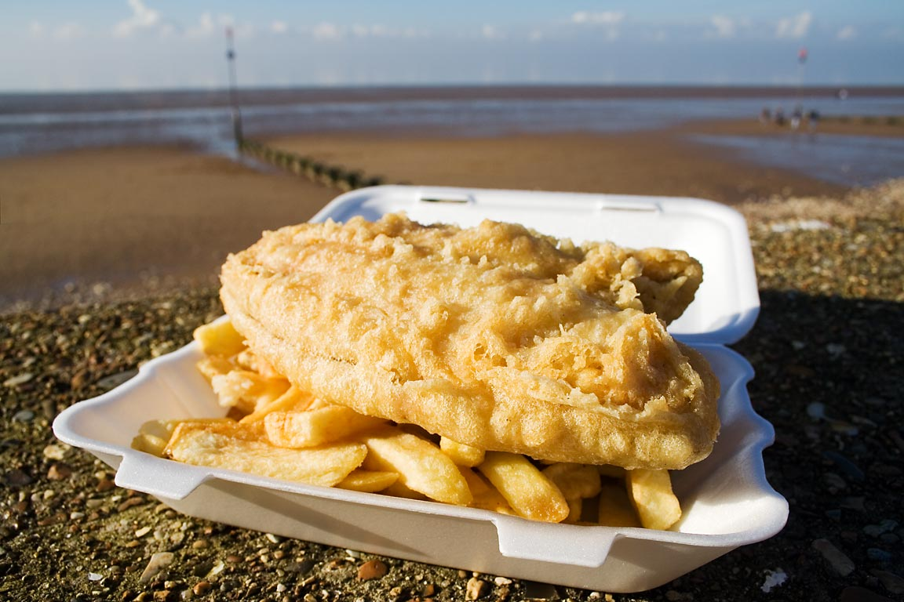
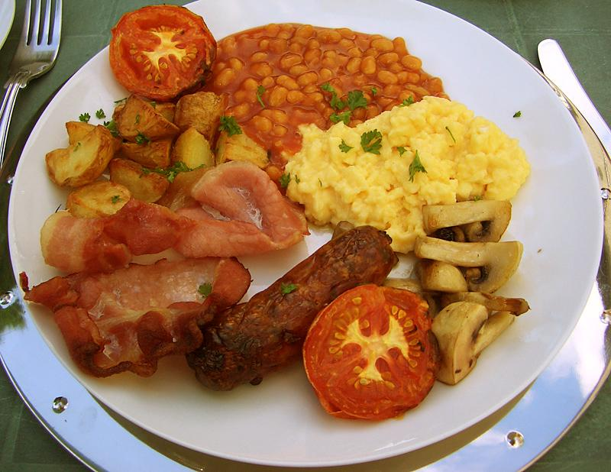
5 - Les spécialités culinaires
Rôti du dimanche
Fish and chips
English breakfast

Slide 8
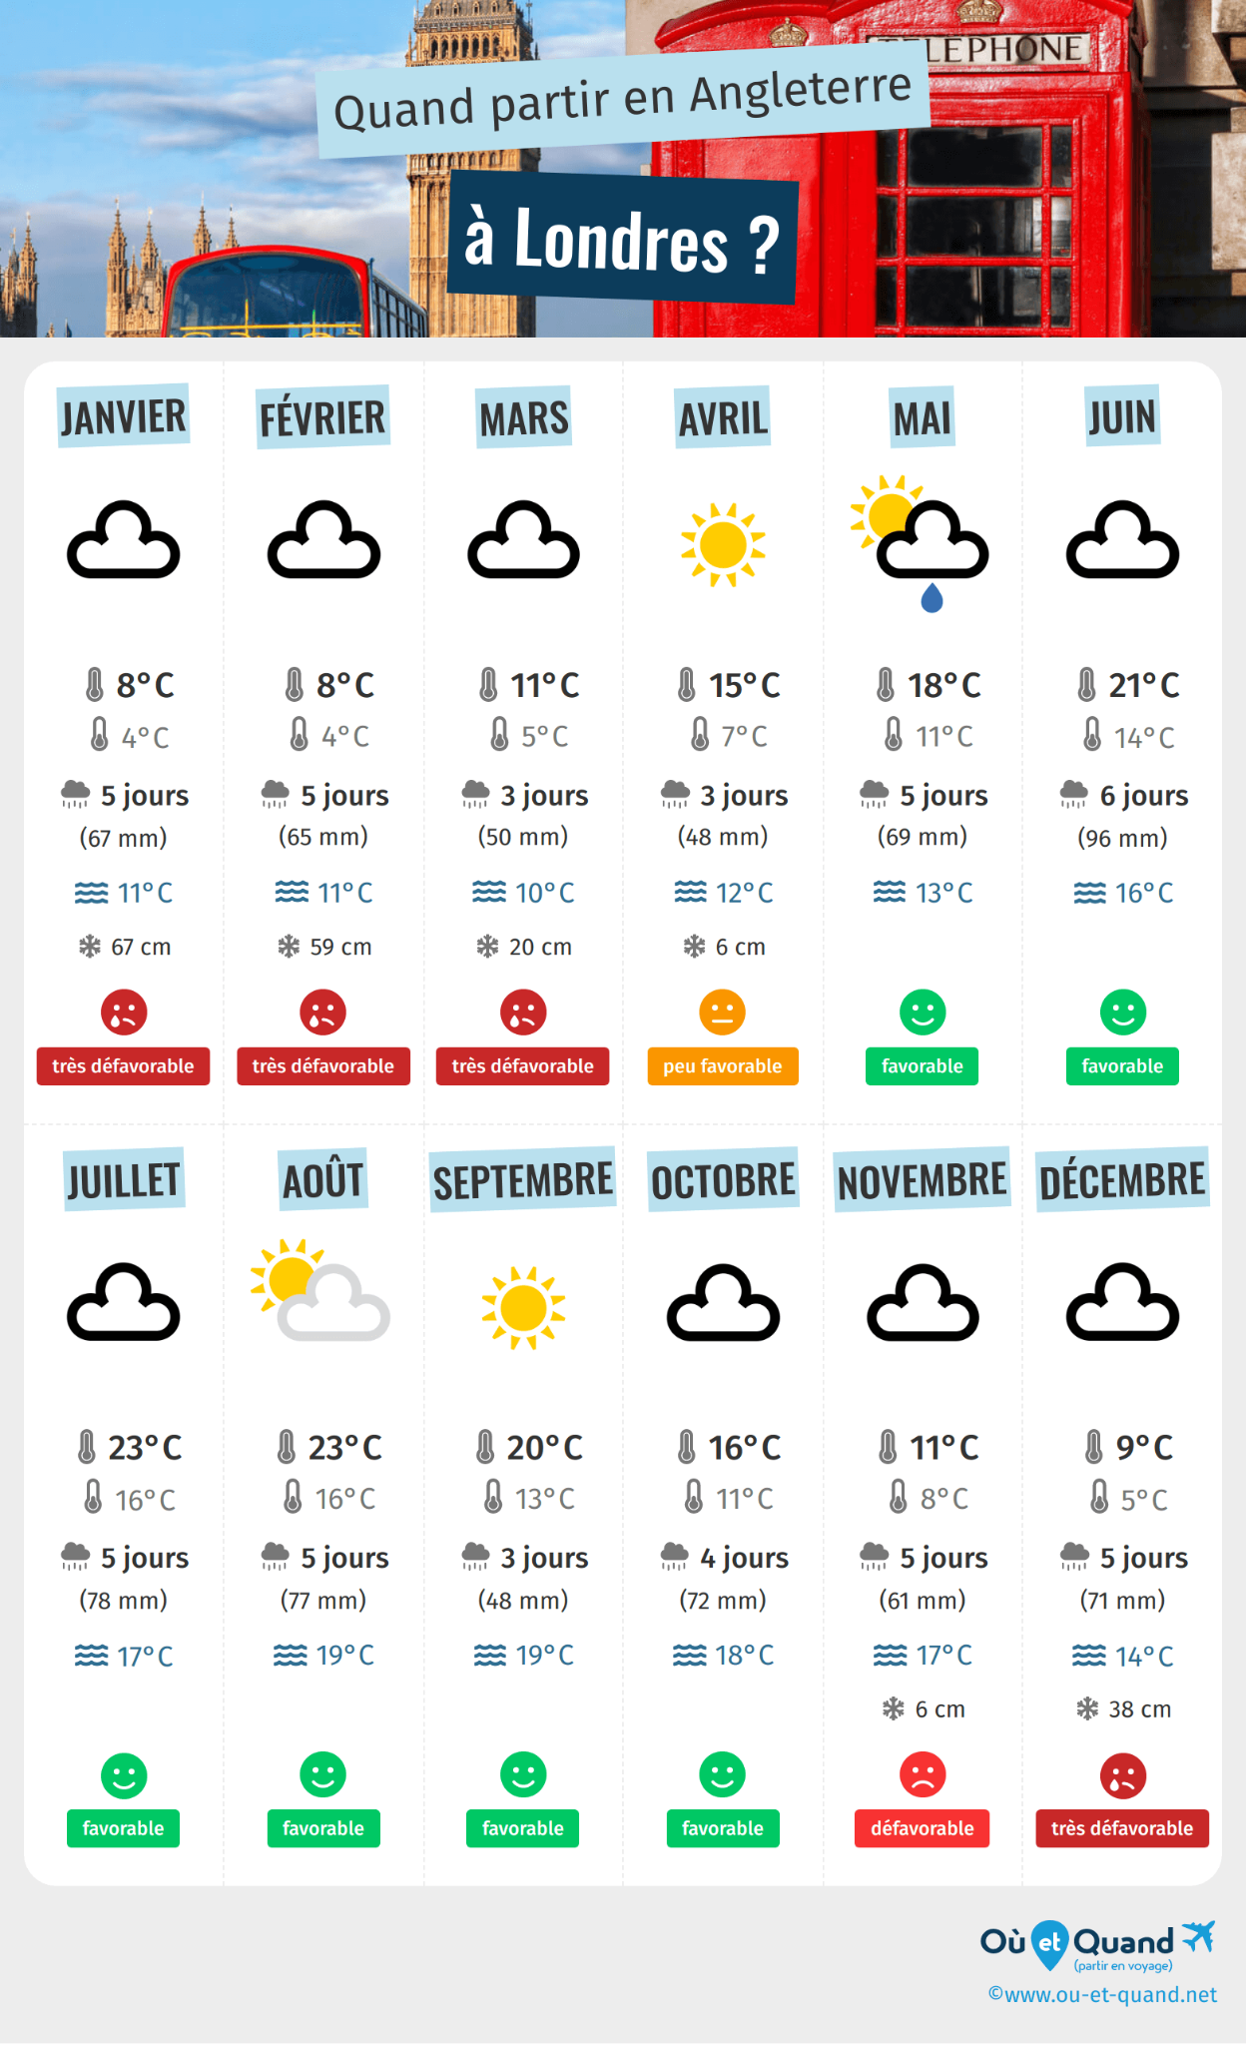
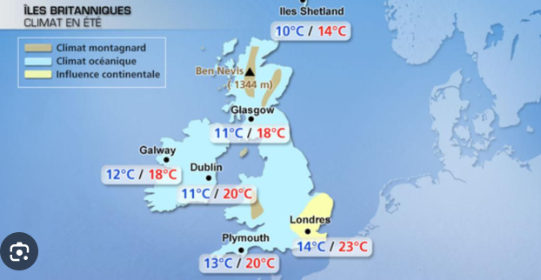
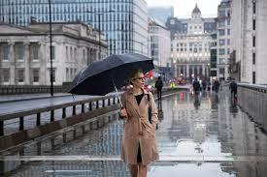
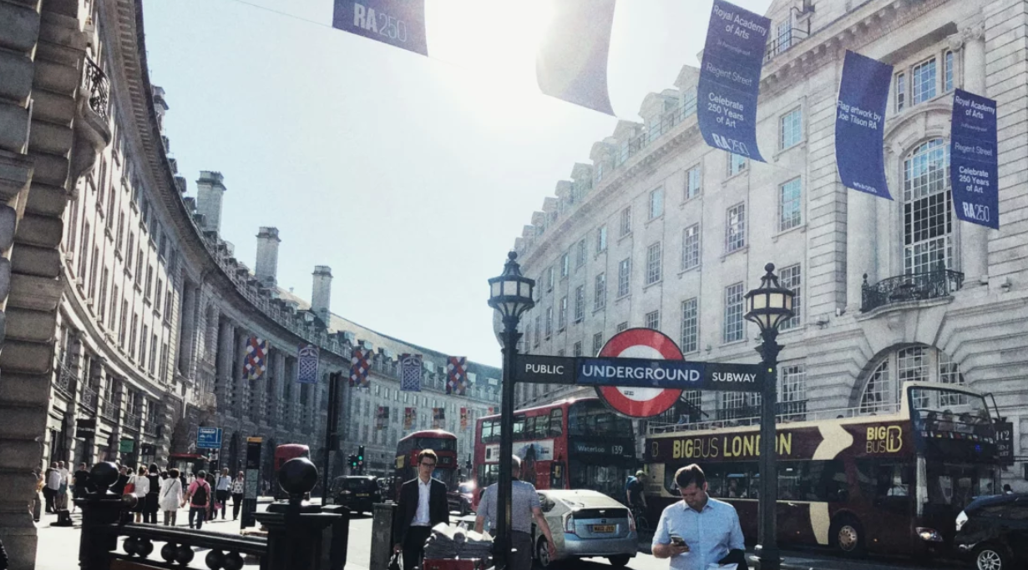
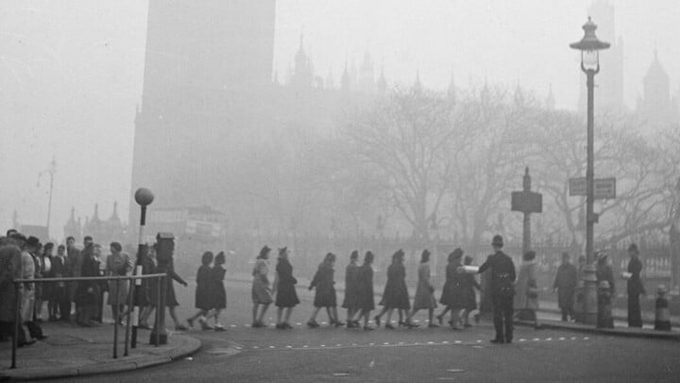
6 - La météo
Le climat de Londres est très pluvieux
Carte de l’Angleterre et ses
temperatures
quand il pleut
-
quand il y a du brouillard
Londres sous le soleil

Slide 9
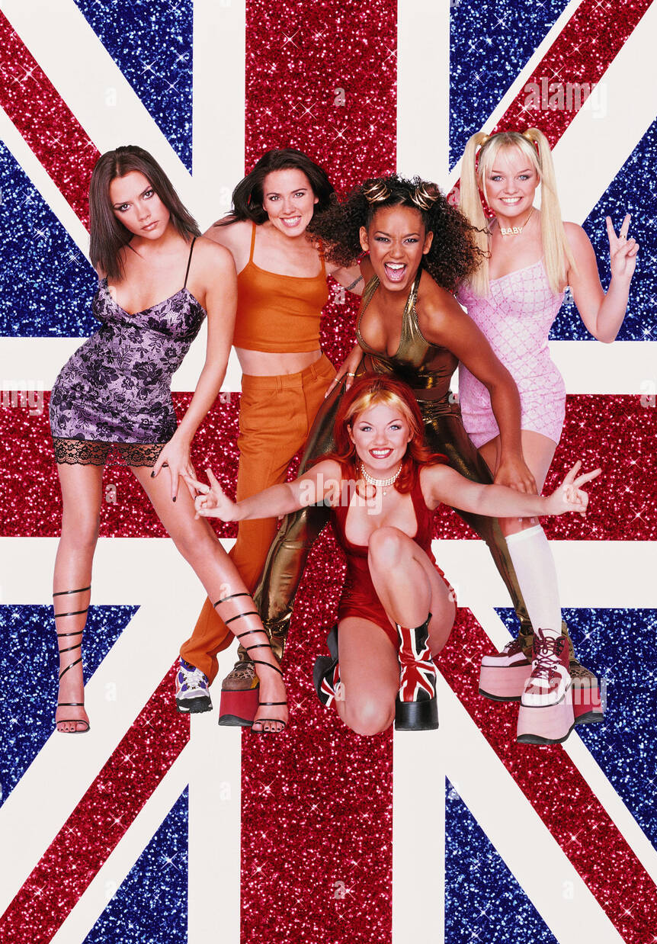
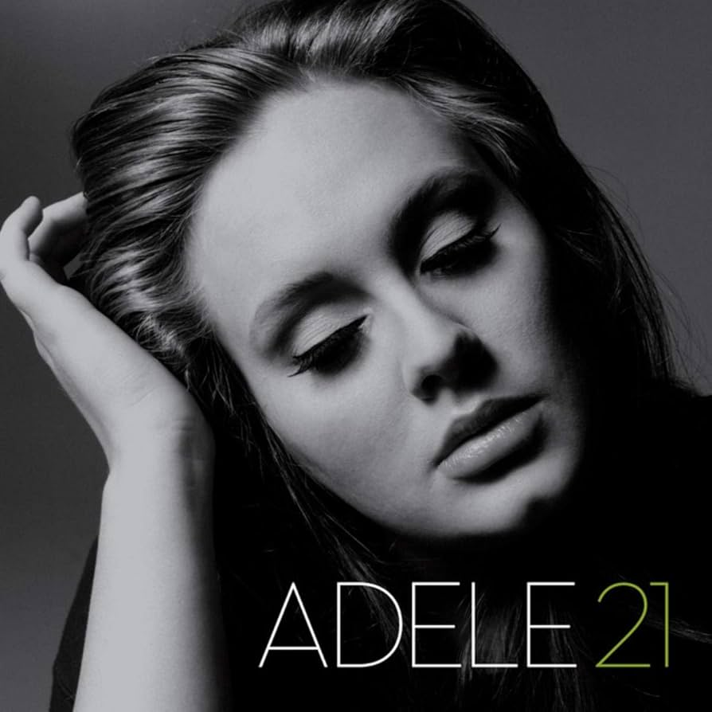
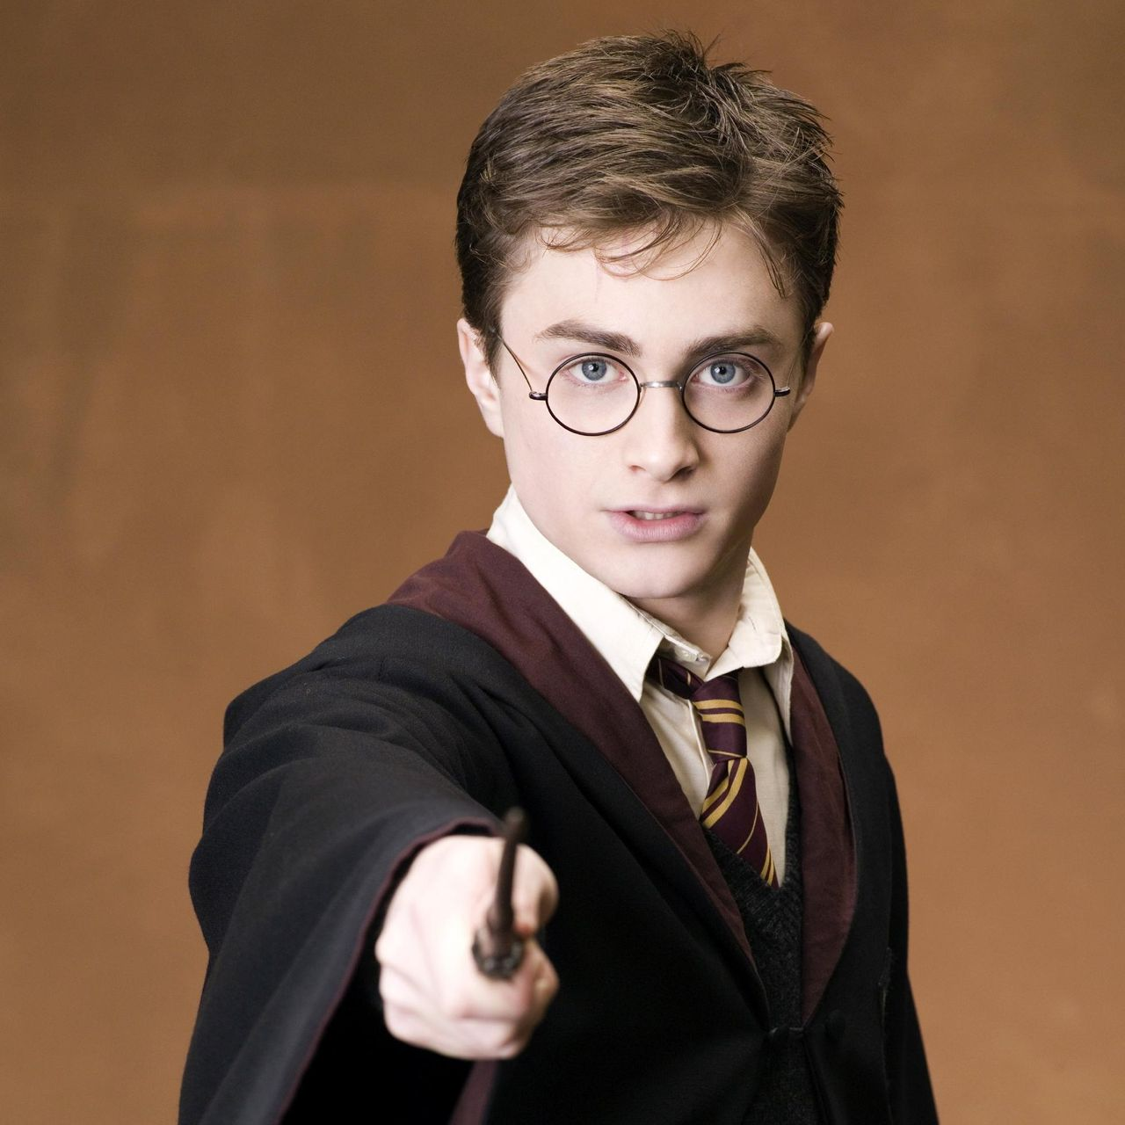
8- Les célébrités
Adele
Daniel Radcliffe
Les Spices Girls

Slide 10
The END

